Slide 1
“Iglesia Pueblo
de Dios” (CV II)
“Avancen para aguas
más profundas…”
(Lc 5,4)
X

Slide 2
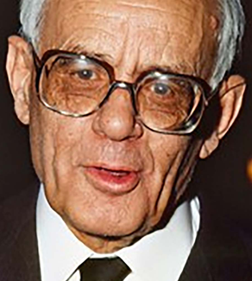
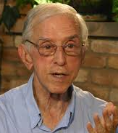
¿Vivimos una época de cambios o un cambio de época?
“En tiempos recios, amigos fuertes de Dios”.
(Libro de la Vida 15,5)
“En el siglo XXI los cristianos serán místicos o no lo serán”.
La mística no puede ser monopolio de clérigos ni del ermitaño; o lo que es lo mismo, de aquellos que “huyen del mundo” y tienen como epicentro de esa “huida” el celibato. La mística ha de ser patrimonio del pueblo de Dios.
Teresa de Jesús nos recuerda la importancia de la oración; rezar, dice ella, significa «tratar de amistad, estando muchas veces tratando a solas con quien sabemos que nos ama» (Vida 8, 5).
Karl Rahner SJ
“Cuanto más difíciles son los tiempos, mayor debe ser nuestra esperanza…”
“… es madrugada si insistimos un poco…”
“No dejen caer la profecía”
(Don Hélder Câmara)
“No me preocupa que los jesuitas (misioner@s) se equivoquen… Me preocupa que intenten dar respuestas de ayer a los problemas de hoy.”
Obispo poeta y profeta
Pedro Casaldáliga
Contemplativos en la acción
¡Discernimiento!

Slide 3
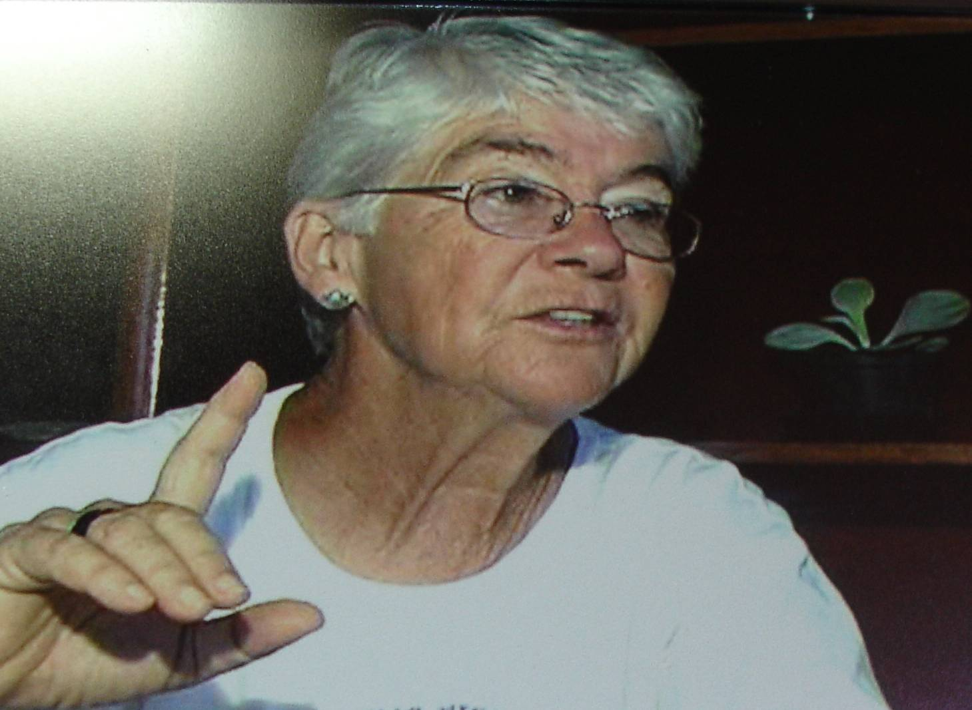
Martirio y Profecía
¿Cuál es nuestra MISIÓN COMÚN y PROFÉTICA?
Hna.Dorothy Stang
Asesinada 12/Feb/2005

Slide 4
A M A Z O N I A
Territorialidad
¿Cuál es nuestra MisIÓN
De “pátio trasero”
COMÚN y PROFÉTICA?
a “plaza central”
del P L A N E T A
codiciada y disputada

Slide 5
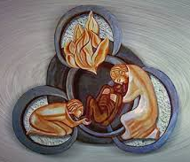
T R I N ID A D
Unidad – Diversidad – Relación
H U M I L D A D
¡En la Amazonia, todos somos pequeños!

Slide 6
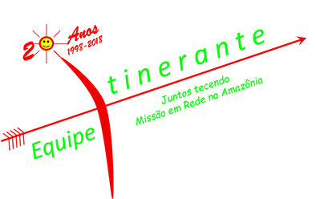
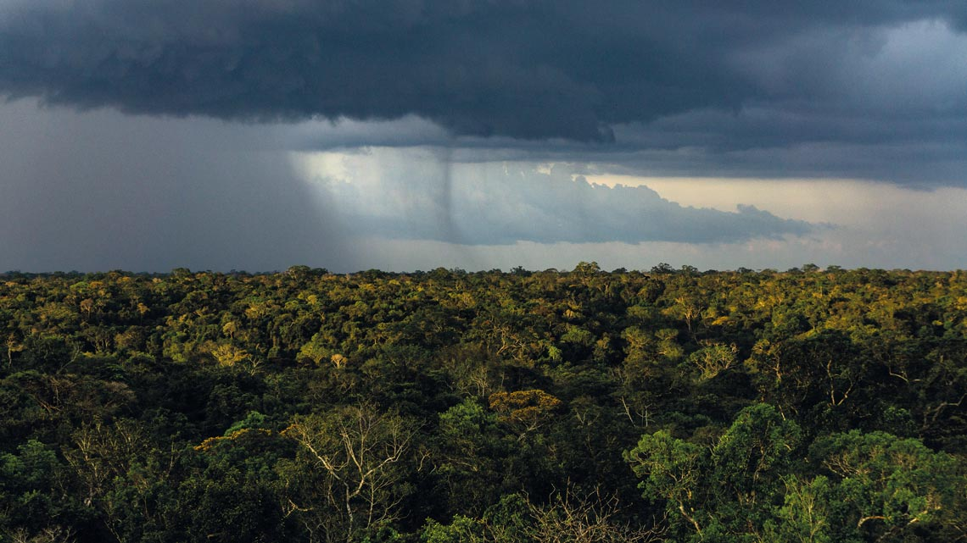
20 años
Inter-
Institucionalidad
Sumando llegamos donde solitos
no podemos ni debemos...
Todo está conectado (LS 16) Territorialidad
Somos Diversidad. Somos Selva:
Árboles entrelazados en el bosque de la Vida...

Slide 7
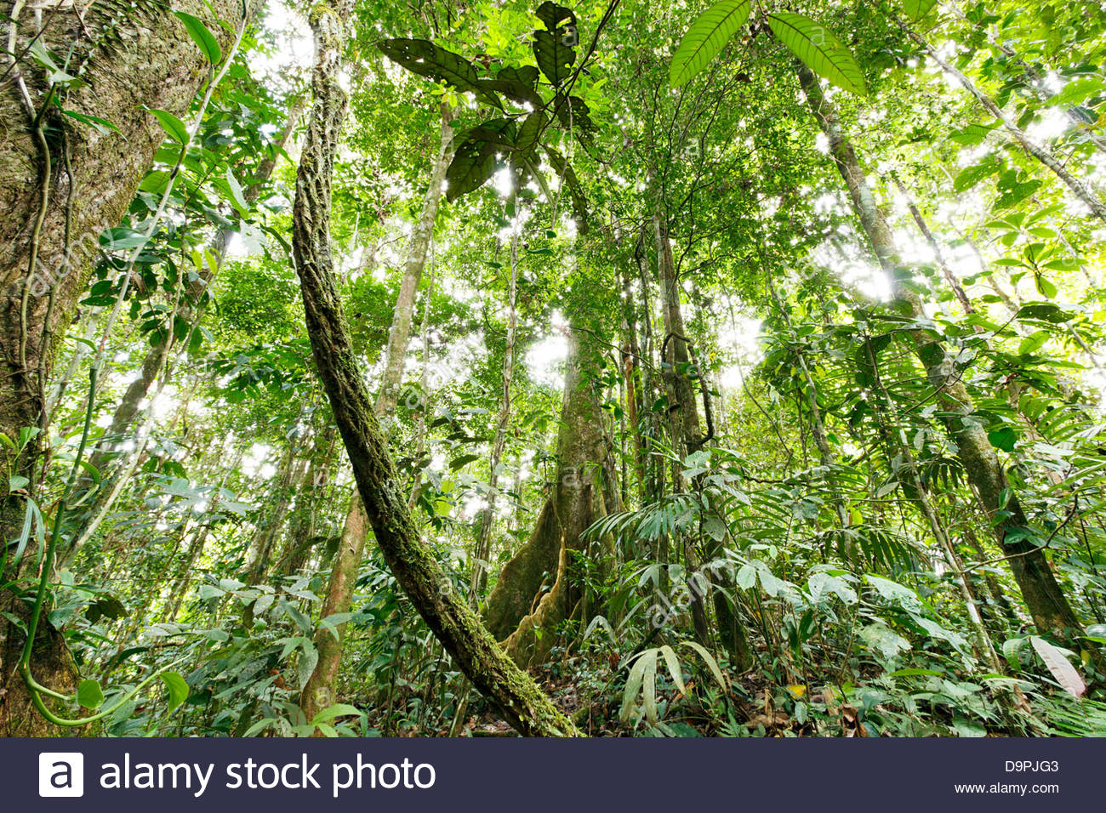
No todas las semillas se convierten enseguida en árboles.
No todos los árboles dan frutos enseguida. No todos los frutos maduran y se comen al mismo tiempo.
(Don Leonardo, Arzobispo de Manaos)
Inter-Institucionalidad: ¡Opción!
¡No nace, se hace! Don y tarea...
Lianas
Raíces

Slide 8
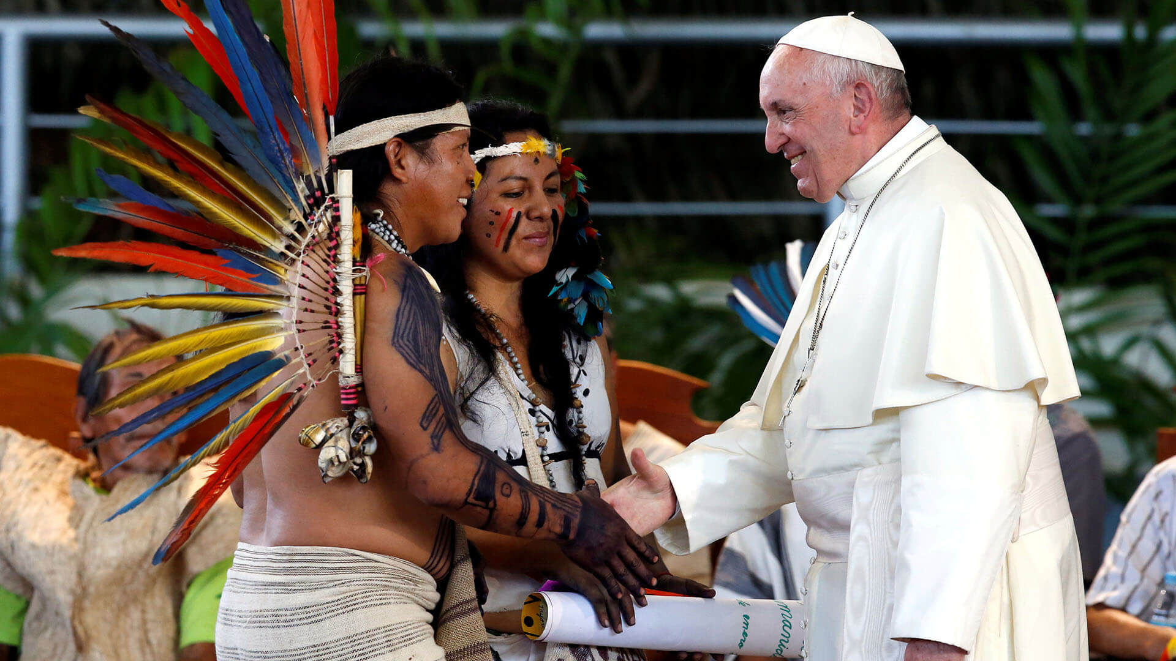
¡Escucha!
Encuentro
en Puerto Maldonado
Madre de Dios, Perú, 19/Ene/2018
“Y he querido venir
a visitarlos y escucharlos,
para estar juntos en el corazón de la Iglesia,
unirnos a sus desafíos y con ustedes reafirmar una opción sincera por la defensa de la vida, defensa de la tierra y defensa de las culturas.”
Papa Francisco

Slide 9
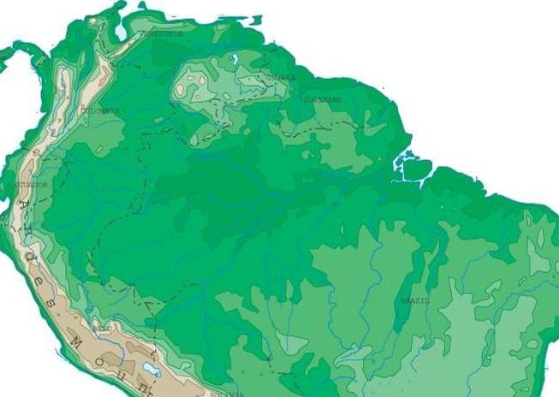
Venezuela
Núcleos del Equipo Itinerante
en las
fronteras Amazónicas
(1998-2022)
Guyana
Surinam
Guyana F.
EI-Cucui
2022?
Colombia
Núcleo BraVeGui
2008-2014
Ecuador
EI-Manaos
1998 hasta hoy...
Perú
Núcleo BraCoPe 2004-2014
Brasil
Laicos y laicas,
religiosos y religiosas
en Misión
Sinodalidad e itinerancia
EI-BolPeBra
2016 hasta hoy…
Bolivia

Slide 10
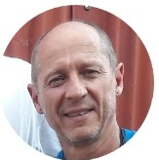
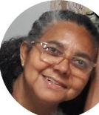
Equipo Itinerante, Núcleo Bolpebra,
triple frontera amazónica de Bolivia, Perú
y Brasil.
(Feb/2022)
Venezuela
Guyana
Surinam
Guyana F.
Colombia
Óscar González Marques
Diócesis de Menorca - España
Izaias Flores Lopes
Parroquia Assis Brasil-AC jesuitas
Ecuador
Ivanir Gomes
Sacramentinas de Bérgamo
Perú
Fernando López
Jesuitas PAAM
Brasil
Maria Eugenia Lloris Aguado
Fraternidad Verbum Dei
Núcleo BolPeBra
2016 hasta hoy…
Joaninha Honório Madeira
Congregación Inmaculada
Concepción de Castres
Bolivia
Claudia da Costa Matos
Salesianas

Slide 11
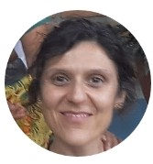
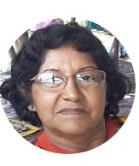
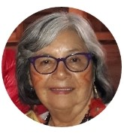
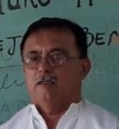
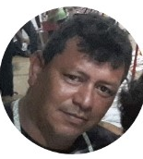
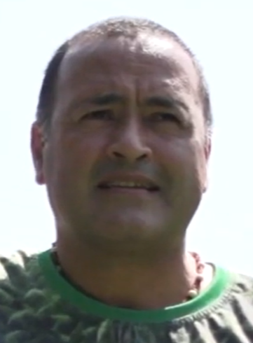
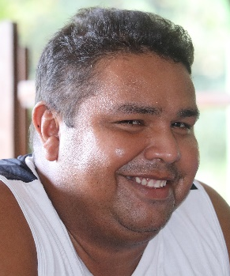
Venezuela
Equipo Itinerante,
Núcleo Manaos, Amazonas
(Febrero/2022)
Guyana
Surinam
Arizete Miranda Dinelly
Guyana F.
Ma. Fátima Barbosa de Souza, CNS-CSA
C.N.S. Cônegas S. Agostinho, CNS-CSA
Antonia Mendes
Hnas. Calvarianas
Colombia
Marita Bosch
Parroq. S. Ignacio
Puerto Rico
Maria Gorete Barbosa de Oliveira
Laica, CNS-CSA
Ecuador
Raimunda Paixao Braga
Conselho Indigenista Missionário
Núcleo Manaos
1998 hasta hoy...
Perú
Brasil
Carlos Romero
Misioneros Combonianos
Associação de Capoeira “Arte Revelação”
Ney da Silva
Valente
Walter Gamarra
Hnas. Calvarianas
Bolivia
Leandro Souza
Emerson Carvalho “Zumba”
Raquel Batista
Edimilson Barroso
“Zé de Caixão”
Erika
Erick Marín
Franciscano Conventual

Slide 12
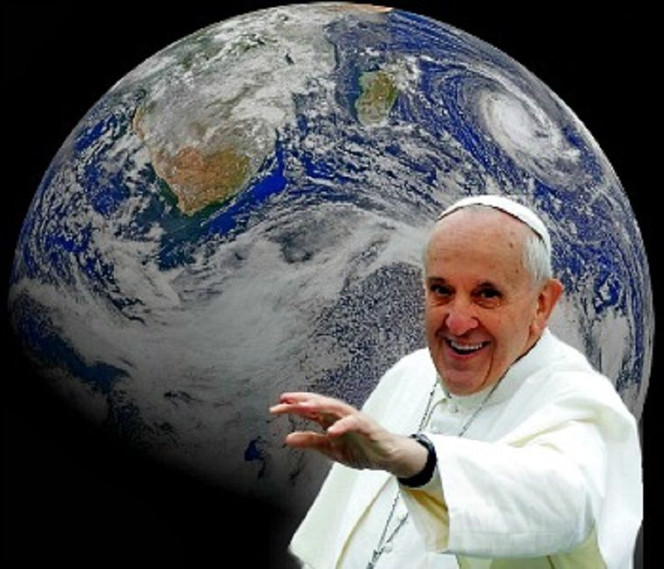
Geo – Eco - Política
Cuidado de la Casa Común (LS, 13-16) Búsqueda del Bien Común (LS, 156-158)
M i s i ó n
“La creación entera gime
y sufre dolores de parto” (Rom 8,22)
Laudato Si

Slide 13
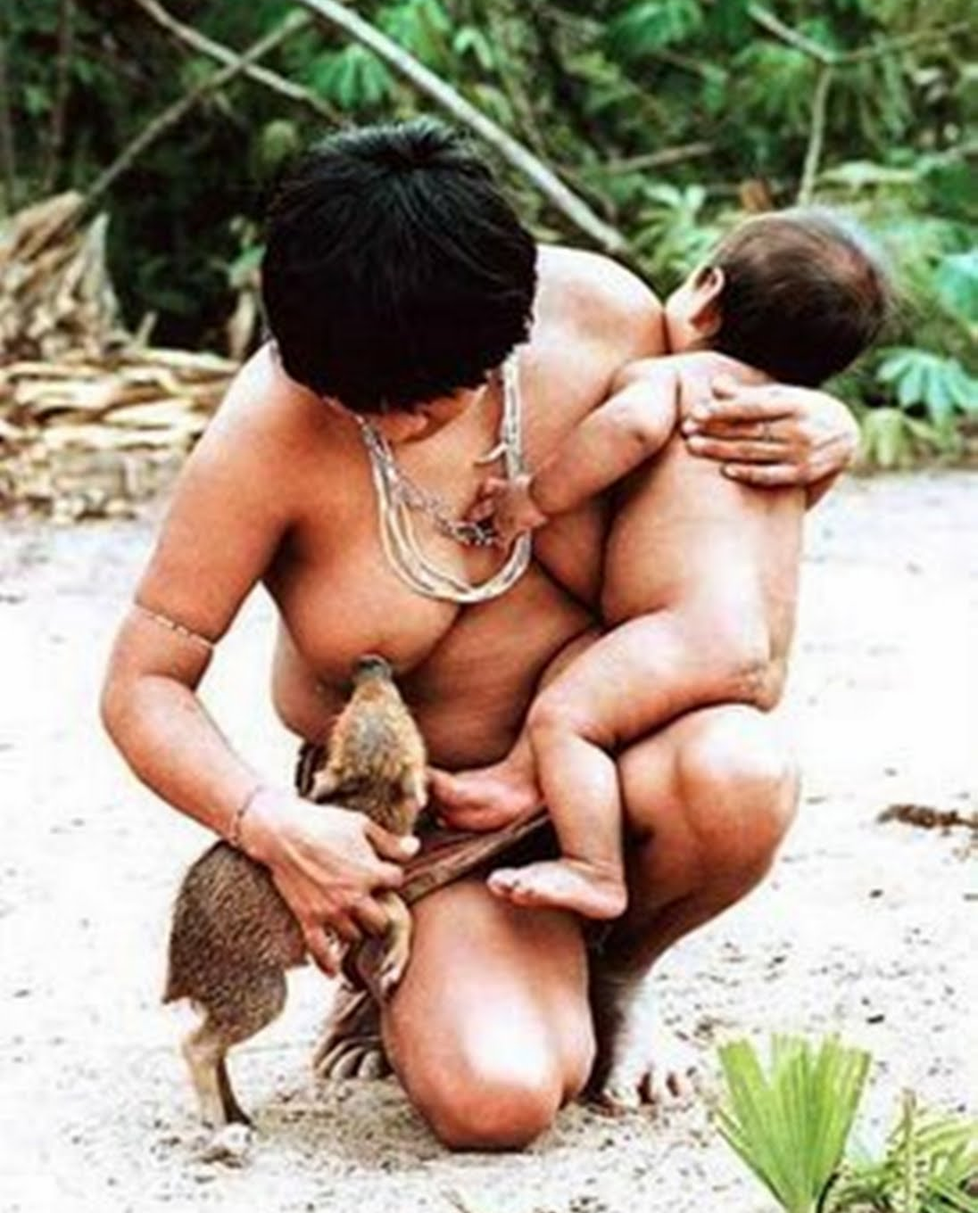
“Todo está conectado” (LS 16)
Género - Mujer
Misión de Cuidar...
¡Herman@s de leche,
de creación!

Slide 15
Gaya: El útero de la Ecología
Tres dinámicas relacionales: ECONOMÍA–POLÍTICA-ECOLOGÍA
Economía
Ecología
Ecología
Política
Política
E s p í r i t u
Política
Economía
Ecología
Economía

Slide 16
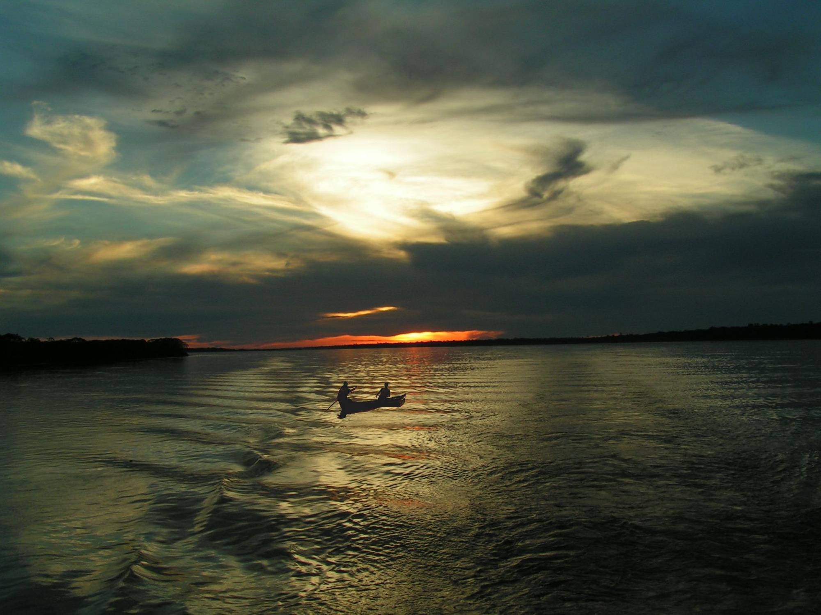
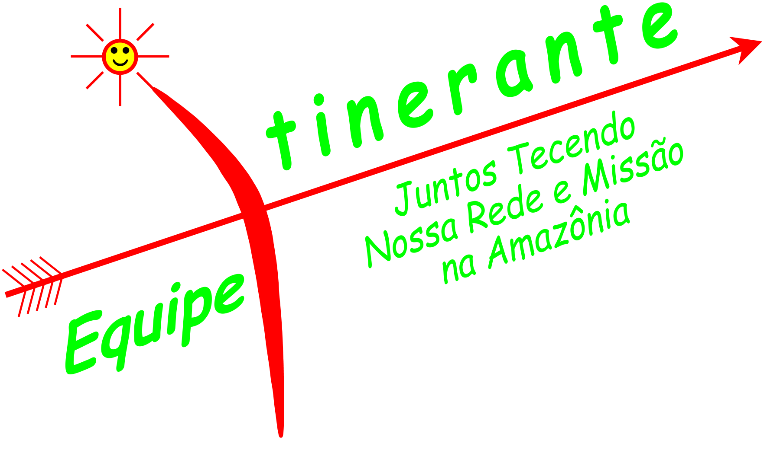
Discernir la Misión como Red Itinerante
(DAp, EG, LS, SA, QA, REPAM, CEAMA... Marco teológico-pastoral)
Visión
+ Desde dentro, Territorial Amazónica;
+ Socio ambiental, Ecológica y Holística; + Cosmovisiones locales; “Buen-Vivir-Convivir;”
+ Espiritualidad Itinerante a la Intemperie;
Misión
Geo-Eco-Política: Cuidar de la Casa Común y del Bien Común de todos sus seres.
CuerpoenRed
para la misión
Territorial y Sinodal

Slide 17
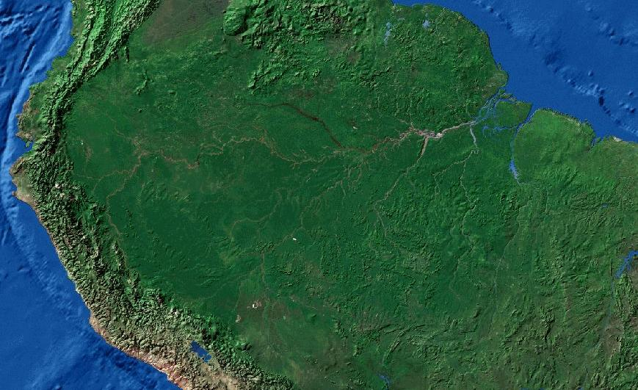
“La Iglesia se hace carne y arma su tienda en la
Amazonia” (1997)
I N C I D E N C I A
0
Servicio Institucional
Continuidad, Estabilidad
Servicio de
Inserción
Dios Padre - Madre
Proximidad, Encarnación
Dios Hijo - Amante
Servicio de Itinerancia
Visibilidad, Conectividad, Unidad e Inclusión
Dios Espíritu Santo - Amigo

Slide 18
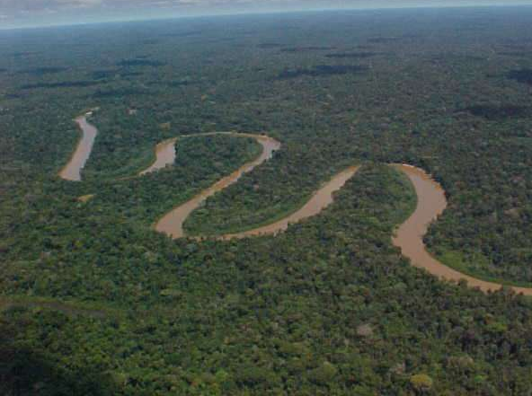
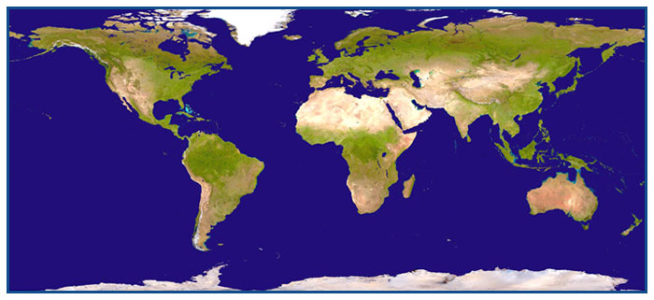
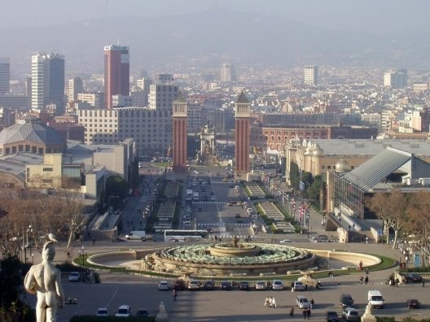
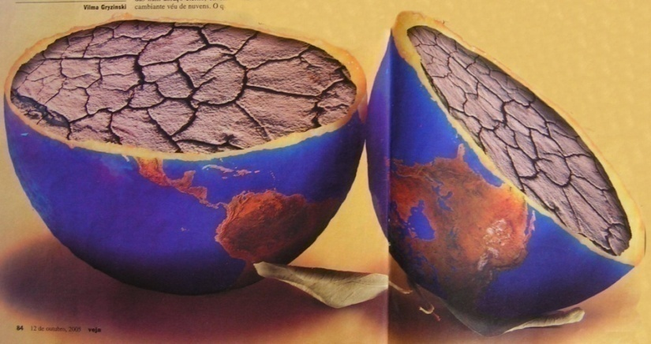
Porque…
¡Una selva sin la otra no tiene solución!

Slide 19
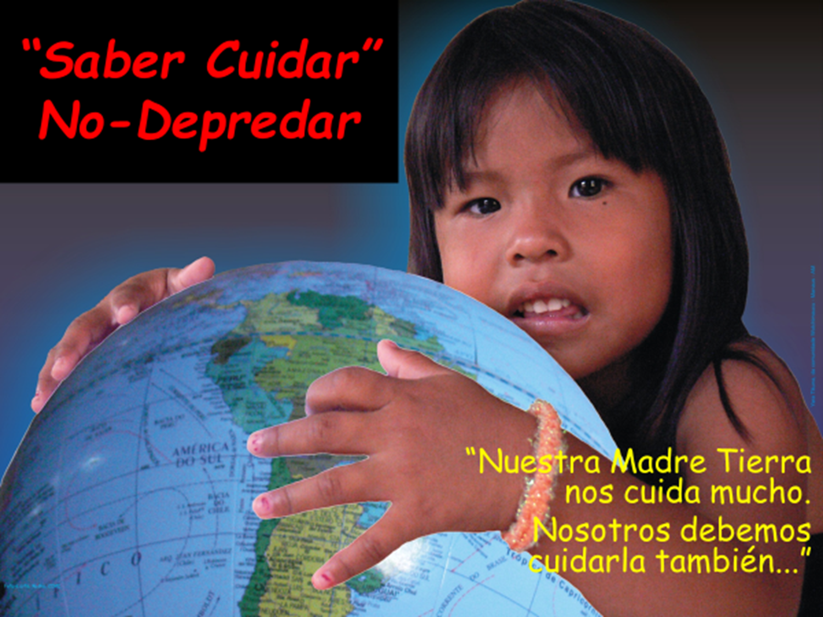
¡Juntas y juntos podemos!

